Slide 1

相似人群拓展

Slide 2
赛题理解
特征工程
模型选择
总结
致谢
CONTENTS

Slide 3
赛题理解
本赛题为相似人群扩展，但可以将赛题进行简化，定义为根据一定条件下预测广告发生转换行为的概率，即pCVR(conversion=1|feature)。
简单来说，就是可以将问题抽象为二分类问题，重点对用户，广告进行特征刻画，来训练模型。

Slide 4
赛题理解
年龄
性别
婚姻状况
学历
消费能力
用户特征
移动运营商
有房
地理位置
ID类特征
APP近期安装行为
APP活跃
操作系统
关键词
兴趣类目
主题
上网连接类型
多值特征
广告特征
广告ID
广告主ID
推广计划ID
素材ID
广告类目
商品ID
商品类型
素材大小
ID类特征

Slide 5
特征工程
简单特征
用户的正负广告特征
用户的正负商品特征
…
多值特征的长度
基础特征
单值特征的one_hot
多值特征的multi_hot
复杂特征
转换率的平滑特征
用户的正负广告特征TF-IDF…

Slide 6
特征工程
训练集
用户转化率特征在LGBM上产生作用
构建广告特征和用户的交叉特征，如用户的正负aid，用户的正负productid等
为了防止特征穿越，需剔除当前条数据带来的特征
label | uid | aid | pos_aid | neg_aid
1 | user1 | a1 | a3 a5 | a2 a4
0 | user1 | a2 | a1 a3 a5 | a4
1 | user1 | a3 | a1 a5 | a2 a4
0 | user1 | a4 | a1 a3 a5 | a2
1 | user1 | a5 | a1 a3 | a2 a4
测试集
label | uid | aid | pos_aid | neg_aid
-1 | user1 | a6 | a1 a3 a5 | a2 a4

Slide 7
特征工程
interest1 length
kw2
length
多值特征
长度
interest2
length
interest5
length
neg_aid
length
pos_aid
length
……

Slide 8
特征工程
单值
转化率特征
uid_stats
consumptionAbility_stats
interest1_len_stats
…
转换率特征
多值平均
转化率特征
marriageStatus_stats
interest1_stats
…
两个交叉组合转换率特征(有一个是单值)
creativeSize_LBS_stats
productType_LBS_stats
…
两个交叉组合平均转换率特征(至少一个多值)
productType_kw2_stats
creativeSize_kw2_stats
…
三个交叉组合
平均转换率特征
creativeSize_kw2_topic2_stas
aid_kw2_age_stas
…

Slide 9
特征工程
基础特征
单值基础特征
多值基础特征
multi_hot
新增多值特征multi_hot
新增多值特征TF_IDF
aid
creativeId
productid
…
interest1
kw1
topic1
…
pos_neg
neg_aid
pos_productid
neg_productid
pos_adCategoryId
neg_adCategoryId
…

Slide 10
特征工程
用户的行为过于稀疏，提取用户转换率的时候做了平滑
并未使用时间复杂度较高的贝叶斯平滑，而是直接设定了阈值
使用多折交叉提取特征，不会造成数据的泄露，线上线下保证一致
剔除当前条数据带来的特征是多折交叉提取特征的一种特殊情况

Slide 11

特征工程-数据类型的优化
特征 | 原始数据类型即占用内存 | 修改后的数据类型及占用内存 | 内存减少比例
age | int64(0.514GB) | int8(0.06425GB) | 87.5%
LBS | float64(0.514GB) | float32(0.257GB) | 50%
os | object(4.211GB) | category(0.06425GB) | 98.4%
…
所有原始ID类特征基础表 | 占用内存 | 读取时间
默认pandas读取 | 71.3GB | 10分13秒
优化int,float | 65.3GB | 8分51秒
再优化object | 39.1GB | 11分22秒

Slide 12
模型选择
Embedding NN
Original ID index+用户广告交叉ID+用户特征
模型
CV NN
Onehot+CV+tfidf+部分转换率
LightGBM
转化率，多值长度

Slide 13
模型选择:Embedding NN

Slide 14
模型选择:Embedding NN
 | 初赛 | 复赛
读取数据时间 | 4min | 30min
训练时间 | 5min | 40min
峰值内存RAM | 8G | 70G
Online AUC | 0.754 | 0.774
 | FFM | FM | Double FM
训练时间 | 5h | 1h | 1h
Online AUC | 0.772 | 0.767 | 0.774

Slide 15
模型选择:Embedding NN
1.为什么速度快
因为线下实验发现采用(dot+multiply)结合的double FM结构能够取得和FFM差不多的AUC分数，但是模型复杂度却大幅减小，因此我们的Embedding NN模型结构中没有使用复杂的FFM结构，只有简单的DNN与跨层连接以及二阶FM结构，模型复杂度低。
2.为什么内存占用低
因为除两个连续特征外其他特征均为ID Index特征，存储空间占用最小，在训练阶段传入模型的是经过emdedding映射后的低维稠密向量。

Slide 16
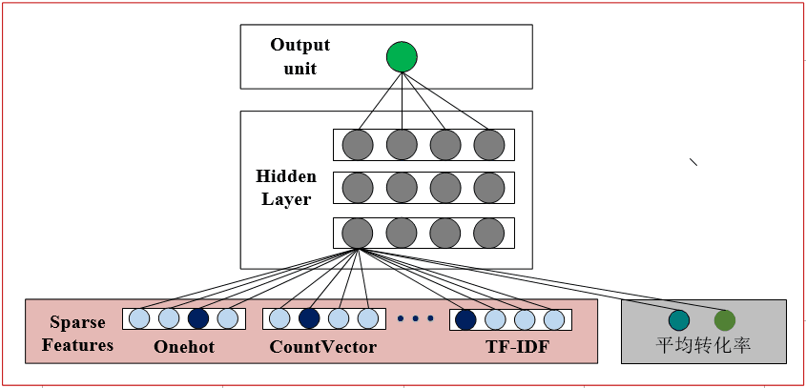
模型选择:MLP

Slide 17
模型融合
模型 | 成绩
lgb | 0.770
MLP | 0.775
Embedding NN | 0.774
ensemble | 0.7793

Slide 18
总结
1.LightGBM需要提取大量的人工特征，训练与预测速度均慢，且在大数据下，往往效果不如NN。
2.只要提取的特征对广告和用户有比较好的刻画，即使简单的NN模型也能取得很好的效果。
3.FFM模型与Double FM组合模型预测效果相当，但是却需要付出更高的时间代价，模型复杂度过高。

Slide 19
致谢
感谢腾讯提供的宝贵数据
感谢比赛中共同成长的朋友
感谢今天在场聆听的专家老师

Slide 20
Thanks

